Slide 1

Kesejahteraan Karyawan
KELOMPOK 10 :
Anindya Tri Wulandari (2314290045)
Anastasya Agatha Simajuntak (2314290050)
Oktavianica Mutiara Napitupulu (2314290042)
SEMINAR MANAJEMEN
SUMBER DAYA MANUSIA

Slide 2
Memahami Kesejahteraan Karyawan
Definisi Andre F. Sikulu
Kesejahteraan karyawan adalah balas jasa non-upah yang diterima pekerja.
Definisi Mutiara Pangabean
Kesejahteraan pegawai mencakup semua penghargaan uang yang tidak dibayarkan langsung.
UU No. 13 Tahun 2003
Pemenuhan kebutuhan jasmaniah dan rohaniah untuk meningkatkan produktivitas dalam lingkungan kerja yang aman dan sehat.
Kesejahteraan karyawan, sering disebut sebagai benefit atau kompensasi tidak langsung, merupakan elemen krusial dalam manajemen sumber daya manusia. Ini bukan hanya tentang gaji, tetapi juga berbagai bentuk penghargaan material dan non-material yang bertujuan untuk meningkatkan semangat kerja, loyalitas, dan produktivitas karyawan. Program ini mencakup tunjangan, bonus, dan fasilitas yang melengkapi upah pokok.

Slide 3

Tujuan & Manfaat Program Kesejahteraan
Tujuan Utama
Manfaaat Strategis
Rekrutmen Efektif
Menarik talenta terbaik.
1
Meningkatkan Kesetiaan
Membangun keterikatan pegawai kepada perusahaan.
2
Ketenangan & Pemenuhan Kebutuhan
Memastikan kebutuhan karyawan dan keluarga terpenuhi.
Semangat & Loyalitas
Memperbaiki moral dan kesetiaan karyawan.
3
Mengurangi Absensi & Turnover
Meningkatkan stabilitas tenaga kerja.
Motivasi & Produktivitas
Mendorong gairah kerja, disiplin, dan produktivitas.
4
Hubungan Masyarakat
Membangun citra positif perusahaan.
Menurunkan Absensi & Turnover
Mengurangi ketidakhadiran dan pergantian karyawan.
Mengurangi Pengaruh Serikat Pekerja
Menciptakan hubungan harmonis dengan karyawan.
5
Lingkungan Kerja Nyaman
Menciptakan suasana kerja yang baik dan nyaman.
Mengurangi Campur Tangan Pemerintah
Memastikan kepatuhan terhadap regulasi.
6
Kelancaran Pekerjaan
Membantu pencapaian tujuan perusahaan.

Slide 4

Jenis-jenis Kesejahteraan Karyawan
Penyelenggaraan program kesejahteraan karyawan semakin kompleks dan memerlukan keahlian tinggi serta dana yang tidak sedikit. Program-program ini dapat digolongkan ke dalam empat kategori utama.
Tunjangan Bayaran Suplemen Bayaran selama tidak bekerja, seperti cuti berbayar. | Tunjangan Asuransi Meliputi kompensasi karyawan, asuransi jiwa, perawatan, pengobatan, dan ketidakmampuan.
Tunjangan Masa Tua Jaminan sosial dan program pensiun. | Tunjangan Pelayanan Pegawai Pelayanan pribadi dan pelayanan terkait pekerjaan.

Slide 5
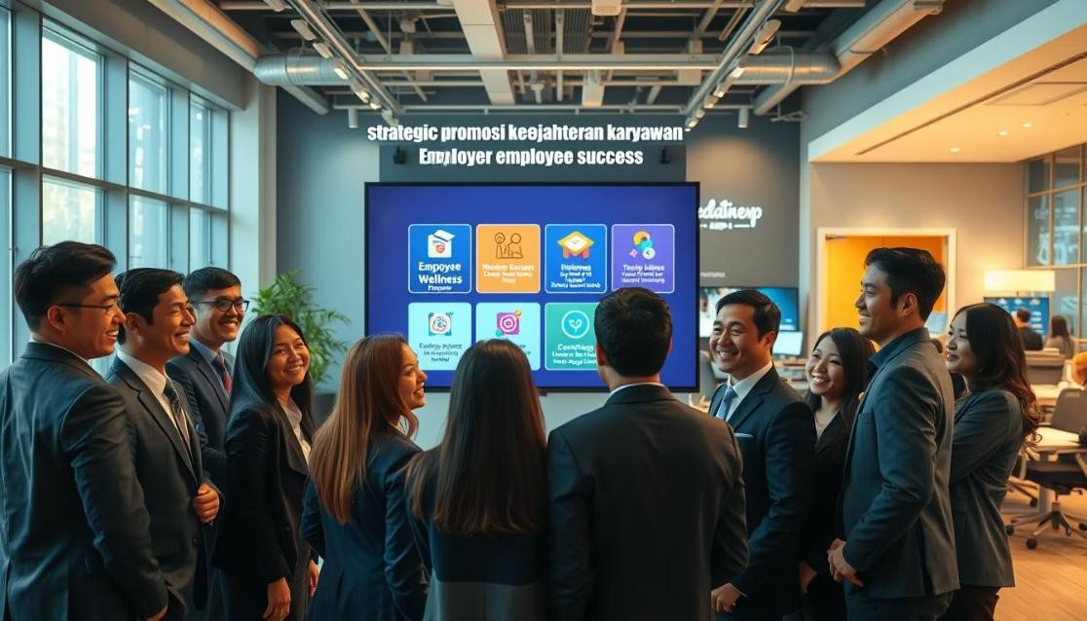

Tunjangan Masa Tua & Pelayanan Pegawai
Tunjangan asuransi adalah bentuk balas jasa tidak langsung yang penting, meliputi kompensasi karyawan, asuransi jiwa, serta asuransi perawatan, pengobatan, dan ketidakmampuan.
Kompensasi Karyawan
Peraturan perundang-undangan kompensasi karyawan bertujuan menyediakan tunjangan penghasilan dan pengobatan bagi korban kecelakaan kerja atau keluarganya, tanpa mempersoalkan siapa yang bersalah. Tunjangan ini bisa berbentuk uang atau pengobatan, termasuk biaya rumah sakit dan operasi. Bukti yang diperlukan hanyalah bahwa kecelakaan atau sakit terjadi saat pegawai melaksanakan pekerjaannya.
Asuransi Jiwa
Asuransi jiwa menanggung risiko finansial akibat kematian dini atau hidup terlalu lama, memberikan jaminan bagi keluarga atau saat pensiun. Program asuransi jiwa kelompok sering ditawarkan perusahaan, dengan premi lebih rendah dan mencakup semua pegawai tanpa memandang kondisi kesehatan. Perusahaan umumnya membayar sebagian besar premi pokok, dengan opsi tambahan yang dibayar pegawai.
Selain itu, asuransi perawatan, pengobatan, dan ketidakmampuan membantu pegawai mengatasi biaya dan kerugian akibat kecelakaan atau sakit di luar pekerjaan. Ini mencakup asuransi rumah sakit, bedah, pengobatan, serta perlindungan penghasilan jika terjadi ketidakmampuan.

Slide 6


Tunjangan Masa Tua & Pelayanan Pegawai
Jaminan Sosial
Jaminan sosial adalah perlindungan untuk memenuhi kebutuhan dasar hidup yang layak, mencakup:
Tunjangan Masa Tua: Penghasilan bagi pensiunan usia 62 tahun ke atas.
Tunjangan Ahli Waris/Kematian: Tunjangan bagi ahli waris pegawai yang meninggal dunia.
Tunjangan Ketidakmampuan: Tunjangan bulanan bagi pegawai yang mengalami ketidakmampuan total untuk bekerja.
Jaminan ini dibayar dari pajak atas upah pegawai dan pengusaha.
Program Pensiun
Tiga jenis program pensiun utama:
Pensiun Kelompok: Kontribusi dana pensiun dari perusahaan dan pegawai.
Bagi Laba Ditunda: Sejumlah laba dimasukkan ke rekening pegawai, diberikan saat pensiun atau meninggal.
Tabungan: Pegawai menyisihkan persentase upah untuk masa tua.
Tunjangan Pelayanan Pegawai
Perusahaan juga menyediakan berbagai pelayanan untuk mendukung karyawan.
Pelayanan Pribadi
Koperasi Simpan Pinjam: Pinjaman dengan bunga menarik.
Penyuluhan: Keuangan, keluarga, karier, penempatan pekerjaan, dan pensiun.
Aktivitas Sosial & Rekreasi: Olahraga, klub, piknik, pesta, dan tunjangan hamil.

Slide 7
Studi Kasus: Kesejahteraan Karyawan di BCA
PT Bank Central Asia Tbk (BCA), bank swasta terbesar di Indonesia, memiliki visi menjadi bank pilihan utama. Dalam era digital banking, BCA berinovasi dengan layanan digital dan jaringan luas. Studi kasus ini menganalisis kondisi kesejahteraan karyawan di BCA KCU Kelapa Gading.
1
Kompensasi & Lingkungan Kerja
Kompensasi adil dan lingkungan kerja mendukung sangat penting. Namun, ada perbedaan pengalaman antara karyawan tetap dan magang (Bakti BCA) terkait kompensasi.
2
Motivasi, Kepemimpinan & Budaya
Motivasi, dukungan atasan, dan budaya perusahaan positif meningkatkan produktivitas. Gaya kepemimpinan yang mendukung dan budaya kolaboratif menjadi nilai tambah.
3
Pengembangan Karier & Pengawasan
BCA menyediakan peluang karier jelas melalui pelatihan, coaching, dan jenjang karier terstruktur (BCA Learning Institute, Leader Acceleration Program).
4
Stress & Beban Kerja
Beban kerja tinggi di era digital banking berpotensi menimbulkan stres, menuntut adaptasi cepat terhadap teknologi baru.
5
Retensi Karyawan
Kompensasi, peluang pengembangan, dan tingkat stres memengaruhi retensi. Karyawan yang merasa dihargai cenderung bertahan lebih lama.
6
Program Wellbeing BCA
Program ini memiliki empat pilar: Career WellCare, Financial WellCare, Mind & Body WellCare, dan Social WellCare, mencakup pelatihan, komunitas, konseling, dan penghargaan.

Slide 8




Tantangan Kesejahteraan di Era Digital Banking
Meskipun BCA memiliki program komprehensif, transformasi digital banking menghadirkan tantangan signifikan dalam menjaga kesejahteraan karyawan.
Beban Kerja Tinggi
Karyawan menghadapi tekanan ganda: melayani nasabah dan menguasai teknologi baru.
Stress Transformasi IT
Perubahan sistem IT yang cepat menimbulkan stres dan tuntutan adaptasi.
Perbedaan Pengalaman
Karyawan tetap dan magang (Bakti BCA) memiliki akses fasilitas dan kepastian karier yang tidak setara.
Kebutuhan Adaptasi Cepat
Tuntutan untuk selalu up-to-date dengan perkembangan teknologi digital.
Untuk mengatasi ini, diperlukan monitoring stres rutin, diferensiasi program, peningkatan total rewards, penguatan kepemimpinan, dan komunikasi terbuka.

Slide 9

Relevansi Kesejahteraan BCA dengan Teori MSDM
Praktik kesejahteraan karyawan di BCA KCU Kelapa Gading sangat relevan dengan teori Manajemen Sumber Daya Manusia (MSDM) dan didukung oleh temuan jurnal penelitian.
Hubungan dengan Teori MSDM
Pangabean (2004): Kesejahteraan non-upah meningkatkan motivasi dan kepuasan kerja, diwujudkan melalui program Wellbeing BCA.
Teori Motivasi Herzberg: Kesejahteraan bukan hanya gaji (hygiene factor), tetapi juga pengembangan
karier, pengakuan, dan dukungan atasan (motivators), seperti jalur karier jelas dan pelatihan di BCA
Hubungan dengan Jurnal Penelitian
Jurnal Heri Nugraha & Linda Yulia (201h): Pentingnya K3 sejalan dengan pilar Mind & Body WellCare BCA.
Jurnal Wahyuni Diah Ekasari dkk: Relevansi K3 di masa pandemi dengan seminar kesehatan dan konseling BCA.
Jurnal Robi Rojaya Simbolon dkk: K3 meningkatkan produktivitas, tercermin dalam program kesejahteraan BCA yang memotivasi karyawan.
Jurnal I Ketut Sudiana: Budaya keselamatan terkait dengan budaya kerja positif BCA ("One Goal, One Soul, One Joy").
Learning Institute.
Teori Retensi: Kompensasi adil dan prospek karier menjaga karyawan tetap bertahan, mengurangi turnover.

Slide 10






Kesimpulan: Kesejahteraan sebagai Investasi Strategis
Kesejahteraan karyawan adalah aspek krusial dalam MSDM, memengaruhi motivasi, produktivitas, retensi, dan citra perusahaan. Ini mencakup kompensasi finansial dan
non-finansial seperti lingkungan kerja, dukungan kepemimpinan, pengakuan, dan pengembangan karier.
Kompensasi Adil
Gaji dan tunjangan transparan, insentif, dan
penghargaan.
Lingkungan Kondusif
Suasana kantor nyaman, fasilitas memadai, budaya positif.
Program Wellbeing
Mencakup karier, finansial, fisik, dan sosial.
Jalur Karier Jelas
Pelatihan berkelanjutan dan program pengembangan.
Meskipun BCA telah menerapkan program kesejahteraan yang komprehensif, tantangan seperti beban kerja tinggi dan stres akibat transformasi digital banking tetap ada. Perbedaan pengalaman antara karyawan tetap dan magang juga perlu diperhatikan. Oleh karena itu, strategi kesejahteraan di BCA merupakan investasi penting untuk mempertahankan talenta, memperkuat employer branding, dan memastikan keberlanjutan bisnis di era digital.

